Slide 1



x
신재생에너지 IoT 개발자 입문 과정

Slide 2
10. 함수

Slide 3
함수(function)
💡 특정 작업을 수행하는 코드 블록
“A function is a block of code which only runs when it is called.
Functions help break down complex problems into smaller, manageable tasks.” — 공식 문서 정의

Slide 4
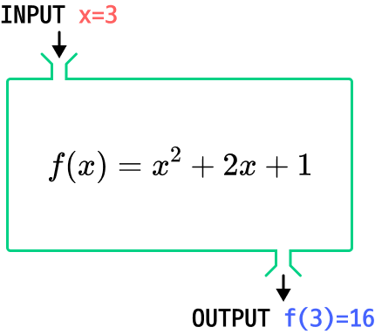
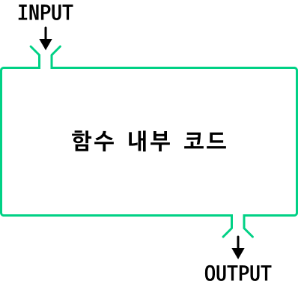
함수(function)
✅ 수학의 함수와 프로그래밍의 함수
Notes:
수학시간에 배웠던 기본 함수 구조
input값, outpu값, 함수식
->
input, ouput, 함수 내부 코드

Slide 5

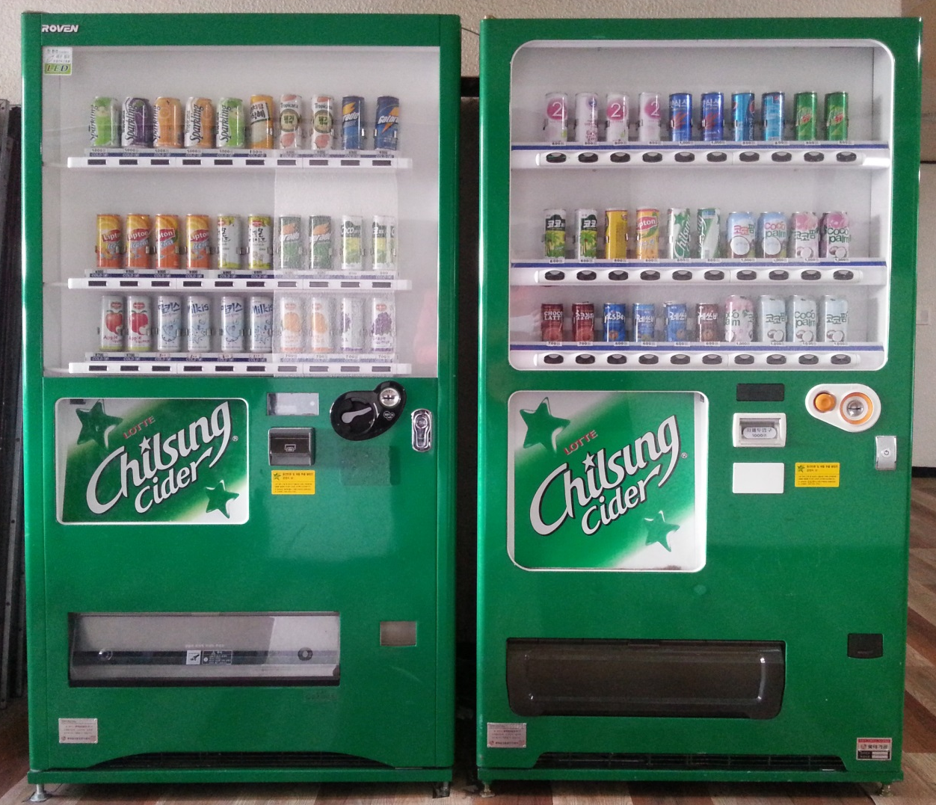
함수(function)
Notes:
수학시간에 배웠던 기본 함수 구조
input값, outpu값, 함수식
->
input, ouput, 함수 내부 코드

Slide 6
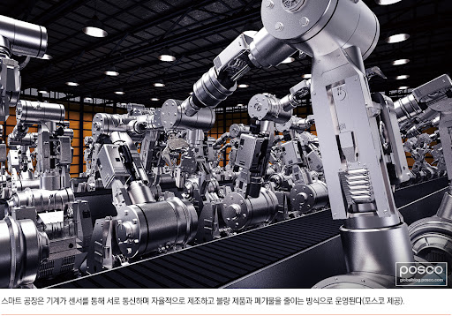
함수(function)
Notes:
수학시간에 배웠던 기본 함수 구조
input값, outpu값, 함수식
->
input, ouput, 함수 내부 코드

Slide 7
함수(function)
✅ 함수의 필요성
1. 코드 재사용 (재활용성)
동일한 작업을 반복할 때 매번 코드를 다시 작성할 필요 없음 → 한 번 정의한 함수는 여러 번 호출 가능
2. 코드의 가독성 향상
기능 단위로 묶어서 코드가 논리적으로 명확해짐
다른 사람이 읽고 이해하기 쉬워짐
3. 유지보수 용이성
수정이 필요한 부분이 생기면 함수 내부만 고치면 됨 → 중복 코드 수정의 부담 감소

Slide 8
함수(function)
✅ 함수의 필요성
4. 프로그램의 구조화 (모듈화)
큰 프로그램을 여러 개의 작은 작업으로 나누어 체계적으로 관리
각 함수는 하나의 “기능”만 담당하게 설계하는 것이 원칙 (단일 책임 원칙 - SRP)
5. 협업과 확장성
개발자끼리 작업 분담이 쉬움
작은 단위의 함수가 쌓여 큰 기능을 구성 (계층적 설계)

Slide 9
함수(function)
✅ 내장함수와 사용자 정의 함수
✔️ 내장함수 : 파이썬이 기본적으로 제공하는 함수들로, 별도 정의 없이 바로 사용할 수 있는 함수
print(), len(), type(), sum(), max(), sorted() 등
✔️ 사용자 정의 함수 : 사용자가 def 키워드를 사용하여 직접 만든 함수

Slide 10
사용자 정의 함수의
기본 문법

Slide 11
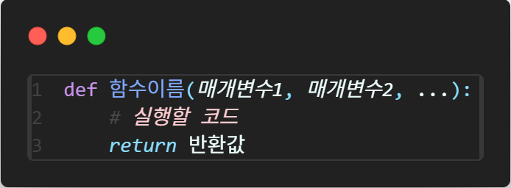
함수 기본 문법(1) - 정의
✅ 함수 정의 문법 - 키워드
✔️ def : 함수 정의 키워드 (define)

Slide 12
함수 기본 문법(1) - 정의
✅ 함수 정의 문법 – 함수 이름
✔️ 함수이름 : 함수를 식별하는 이름
➡️ 파이썬은 주로 snake_case 사용

Slide 13
함수 기본 문법(1) - 정의
✅ 함수 정의 문법 – 매개 변수
✔️ 매개변수(Parameters) : 함수가 받을 입력값(선택적 사용)

Slide 14
함수 기본 문법(1) - 정의
✅ 함수 정의 문법 – 콜론(:), 들여쓰기
✔️ 콜론(:) : 코드 블록 시작을 알림
✔️ 들여쓰기 : 들여쓰기 한 코드 블록이 함수 본문이 됨

Slide 15
함수 기본 문법(1) - 정의
✅ 함수 정의 문법 – 반환값
✔️ return : 결과값 반환 (선택적 사용), 없으면 None 반환
✔️ return을 만나면 함수는 즉시 종료됨

Slide 16
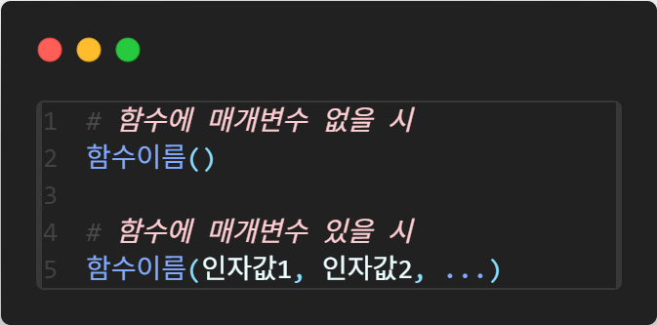
함수 기본 문법(2) - 호출
✅ 함수 호출 문법
✔️ 괄호 : 함수에 전달할 값이 없더라도 실행시 괄호 반드시 필요
✔️ 인자 : 함수 호출 시 전달하는 값

Slide 17
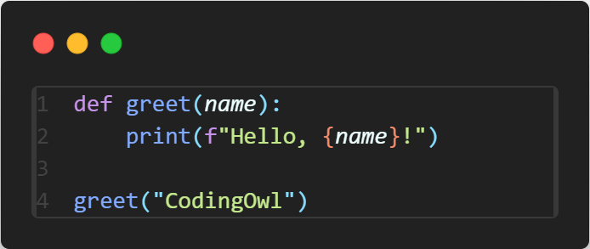
함수 기본 문법(3)
✅ 함수 정의와 실행 예제(1)
✔️ return이 없으므로 None 반환

Slide 18
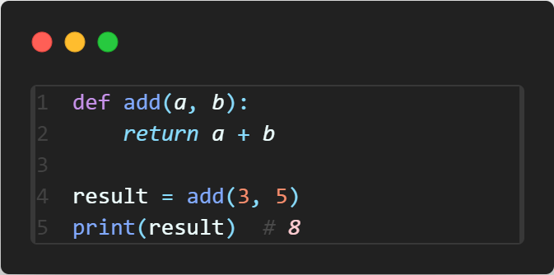
함수 기본 문법(3)
✅ 함수 정의와 실행 예제(2)

Slide 19
실습1. 사칙연산 계산기 함수 만들기
📌문제1. 사칙연산 계산기 함수 만들기
두 개의 숫자와 연산자를 인자로 받아, 해당 연산 결과를 반환하는 함수를 작성하세요.
✅ 요구사항
함수 이름은 calculate로 합니다.
매개변수는 a, b, operator 세 개입니다.
operator는 문자열이며, 다음 중 하나입니다: "+", "-", "*", "/"
나눗셈은 결과를 실수(float) 로 반환합니다.
올바르지 않은 연산자가 들어오면 "지원하지 않는 연산입니다"라는 문자열을 반환하세요.

Slide 20
매개변수와 인자

Slide 21
매개변수와 인자의 차이
용어 | 정의 | 예시
매개변수(Parameter) | 함수를 정의할 때 사용자가 입력할 값을 받기 위해 설정하는 변수 | def greet(name):의 name
인자(Argument) | 함수를 호출할 때 매개변수로 전달하는 실제 값 | greet("홍길동")의 "홍길동"

Slide 22
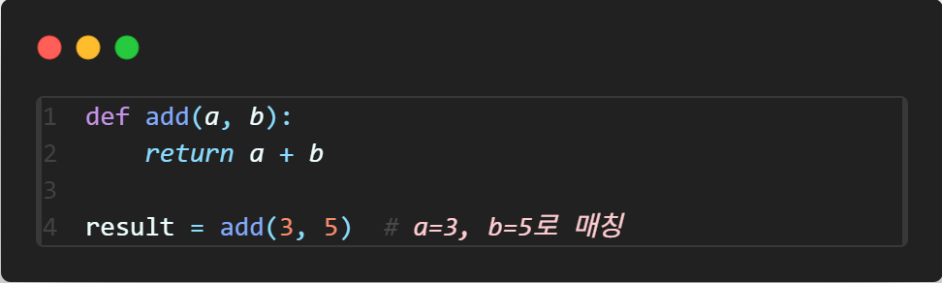
위치 인자(Positional Arguments)
✅ 예시
✔️ 인자의 순서대로 매개변수에 대응되는 방식 → 가장 일반적이고 기본적인 전달 방법
⚠️ 매개변수 개수와 인자 개수가 일치하지 않으면 TypeError 발생

Slide 23
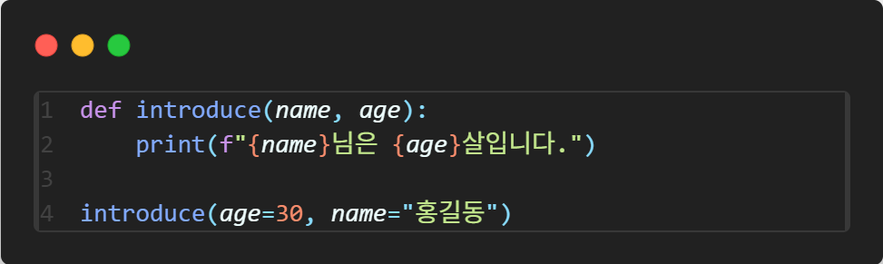
키워드 인자(Keyword Arguments)
✅ 예시
✔️ 인자의 이름을 명시하여 전달하는 방식
✔️ 순서와 무관하게 매개변수에 대응 가능 → 인자의 순서를 헷갈릴 때 안전하게 사용

Slide 24
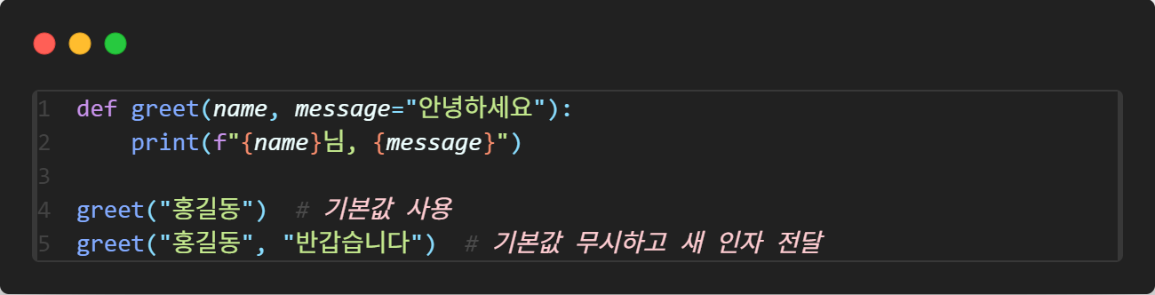
기본값 인자(Default Arguments)
✅ 예시
✔️ 함수 정의 시 매개변수에 기본값을 지정
✔️ 호출 시 인자를 생략하면 기본값 사용
⚠️ 기본값 매개변수는 반드시 뒤쪽에 위치해야 함
❌ def func(a=1, b): → 오류
✅ def func(a, b=1): → 가능

Slide 25
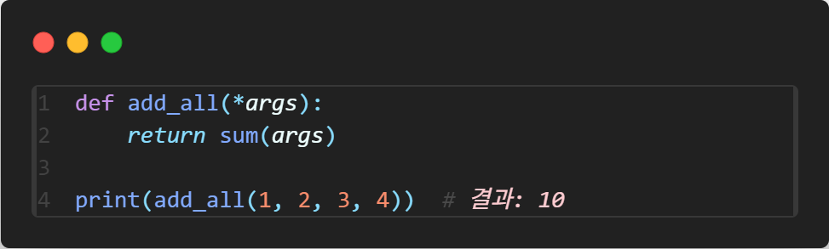
위치 가변 인자 (*args)
✅ 예시
✔️ 여러 개의 위치 인자를 튜플 형태로 받음
✔️ 함수 정의 시 *args로 표기

Slide 26
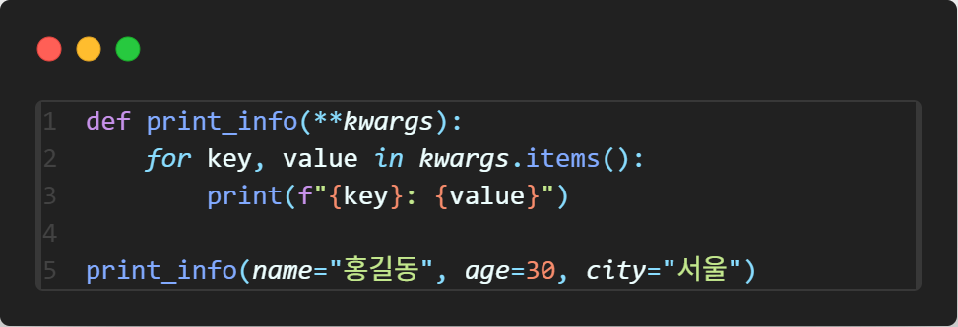
키워드 가변 인자 (**kwargs)
✅ 예시
✔️ 여러 개의 키워드 인자를 딕셔너리 형태로 받음
✔️ 함수 정의 시 **kwargs로 표기

Slide 27
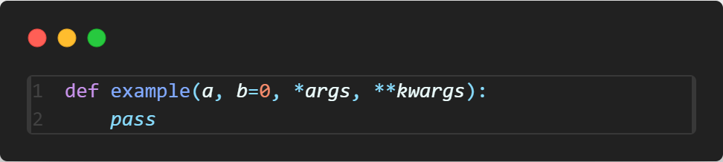
가변 인자 사용 시 주의사항
📌위치 인자 → 기본값 인자 → *args → **kwargs 순서로 정의해야 함

Slide 28
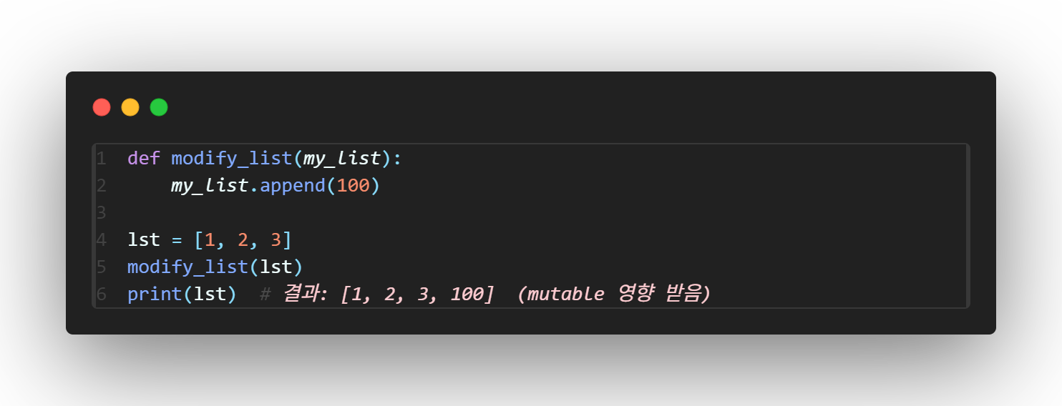
매개변수 전달 방식
✅ 파이썬은 값 전달(Call by Value) 이 아닌,
객체 참조에 의한 전달(Call by Object Reference) 방식
변경 가능한 객체(mutable): 함수 내 변경 → 외부에도 영향
변경 불가능한 객체(immutable): 함수 내 변경 → 외부 영향 없음

Slide 29
실습2. 가변인자 연습하기
✅ *args 사용 연습
📌문제 1. 숫자 여러 개의 평균 구하기
숫자를 몇 개든 받을 수 있는 average() 함수를 만들어보세요.
📌문제 2. 가장 긴 문자열 찾기(max 함수에 대해 찾아보고 풀기)
여러 개의 문자열을 받아, 가장 긴 문자열을 반환하는 함수를 만들어보세요

Slide 30
실습2. 가변인자 연습하기
✅ **kwargs 사용 연습
📌문제 3. 사용자 정보 출력 함수
사용자의 이름, 나이, 이메일 등의 정보를 받아 출력하는 함수를 **kwargs로 구현하세요.
정보가 몇 개가 들어오든 모두 출력해야 합니다.
📌문제 4. 할인 계산기
상품 가격 목록을 **kwargs로 받아, 각각 10%씩 할인된 가격을 출력하는 함수를 작성하세요.

Slide 31
지역변수와 전역변수

Slide 32
파이썬의 메모리 구조
💡 스택 영역
지역 변수 (local variable), 매개 변수(parameter) 등이 저장되는 공간
💡 힙 영역
파이썬에서 생성되는 모든 객체(숫자, 문자열, 리스트, 딕셔너리, 클래스 인스턴스 등)가 저장되는 공간.

Slide 33
변수의 유효 범위(Scope)
💡 Scope(스코프) : 어떤 이름(변수, 함수 등)을 참조할 수 있는 코드의 범위
📌 파이썬의 이름 탐색 규칙: LEGB Rule
1️⃣ Local (지역 스코프: 함수 내)
2️⃣ Enclosing (내포된 함수의 스코프)
3️⃣ Global (모듈 단위)
4️⃣ Built-in (내장 이름들, 예: len, sum 등)

Slide 34
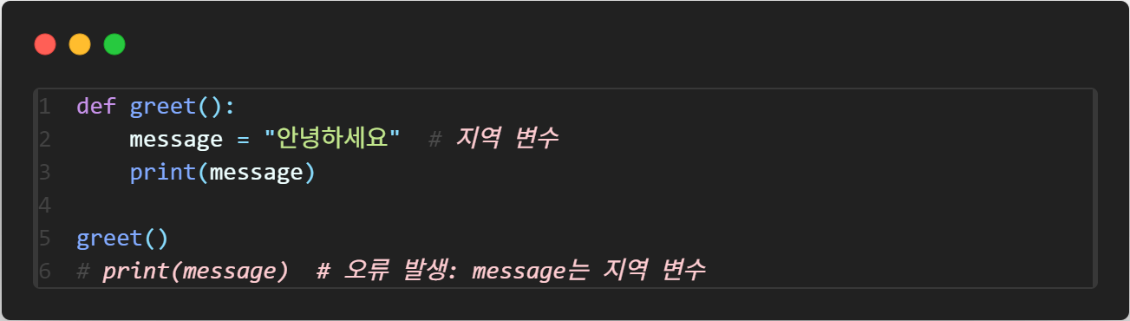
지역 변수 (Local Variable)
💡 함수 내부에서 선언된 변수
📌 함수가 호출될 때 생성되고, 함수가 끝나면 소멸됨
✔️ message는 greet() 함수 내부에서만 유효함
✔️ 함수 바깥에서 접근 시 NameError 발생

Slide 35
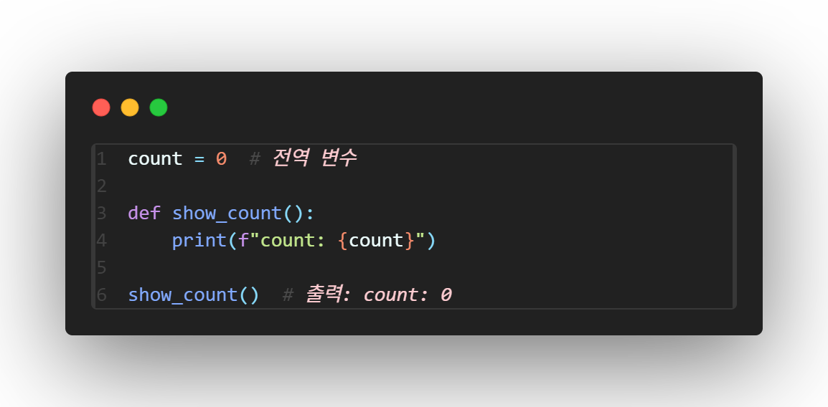
전역 변수 (Global Variable)
💡 함수 외부에서 선언된 변수
📌 프로그램 전체에서 접근 가능 (단, 함수 내부에서 값 변경은 제한됨)

Slide 36
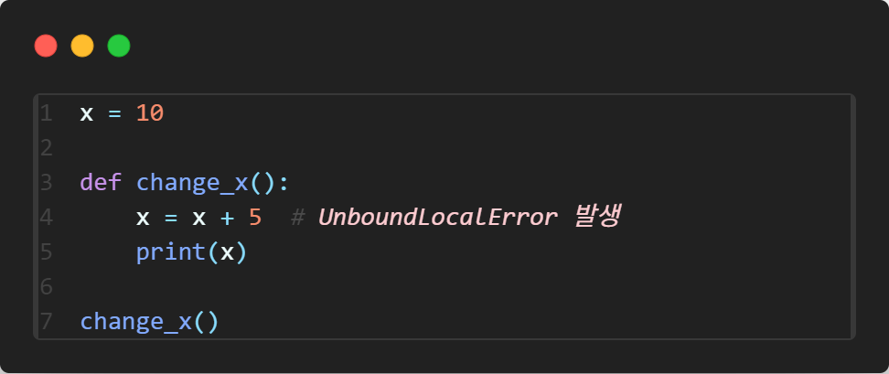
전역 변수 (Global Variable)
⚠️ 함수 내부에서 전역 변수 수정 시의 문제
✔️ 함수 내에서 x = x + 5로 할당하려는 순간, 파이썬은 x를 지역 변수로 간주
✔️ 하지만 할당 전에 값을 참조하려고 했기 때문에 UnboundLocalError 발생

Slide 37
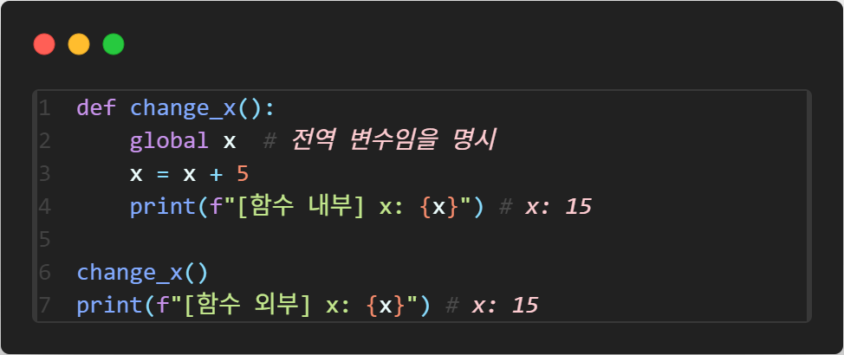
전역 변수 (Global Variable)
✅ global 키워드 사용 : 함수 내부에서 전역 변수 수정이 필요할 때
⚠️ global 키워드의 주의점
전역 상태를 지나치게 사용하는 코드는 유지보수가 어렵고, 에러 발생 가능성 증가
전역 변수는 가급적 읽기만 하고, 수정이 필요하다면 매개변수와 반환값으로 전달하는 구조 권장

Slide 38
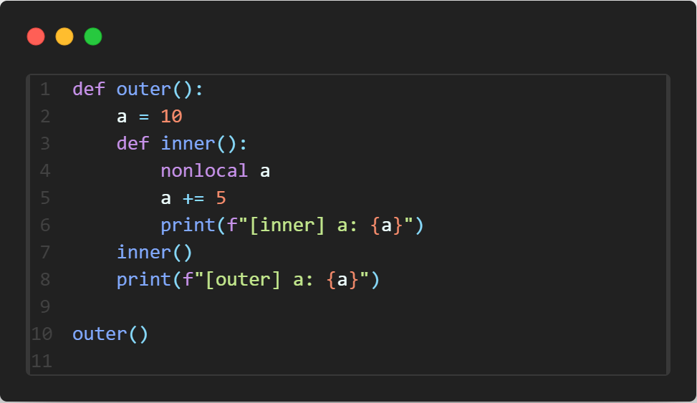
전역 변수 (Global Variable)
✅ nonlocal 키워드 (심화, 중첩 함수에서 사용)
✔️ 내부 함수가 바깥 함수의 지역 변수에 접근하고 수정할 수 있게 함

Slide 39
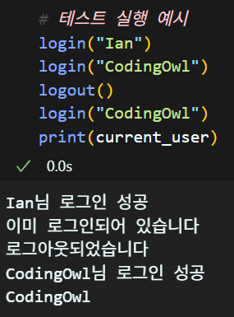
실습3. 전역 변수 연습하기
📌 로그인/로그아웃 전역 상태 관리
전역 변수로 로그인한 사용자 저장 및 로그아웃 기능을 구현해 봅시다.
✅ 요구사항
전역 변수 current_user는 로그인한 사용자의 이름을 저장합니다.
login(name) 함수는 사용자를 로그인시키고, logout() 함수는 로그아웃 상태로 만듭니다.
이미 로그인된 상태에서 다시 로그인하면 "이미 로그인되어 있습니다"를 출력합니다.
로그아웃하지 않고 로그인을 여러 번 시도할 수 없도록 합니다.

Slide 40
재귀 함수

Slide 41
재귀 함수(Recursive Function)
💡 재귀함수??

Slide 42
재귀 함수(Recursive Function)
💡 함수가 자기 자신을 호출하는 함수
📌 반복문 없이 특정 작업을 반복 수행할 수 있음
“Recursion is a common mathematical and programming concept.
It means that a function calls itself.” — 공식 문서 정의

Slide 43
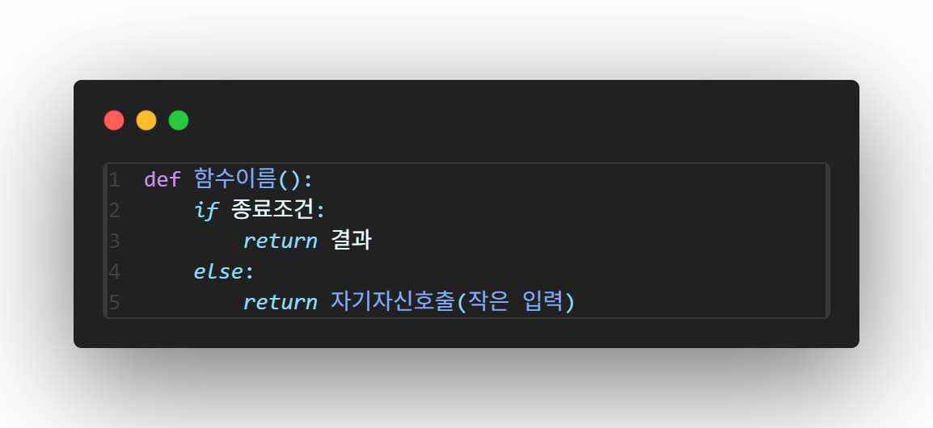
재귀 함수(Recursive Function)
✅ 재귀함수의 기본 구조

Slide 44
재귀 함수(Recursive Function)
✅ 재귀함수의 작동 원리
1️⃣ 함수가 자기 자신을 호출하면서, 문제를 더 작은 문제로 나눔 2️⃣ 기본 조건(Base Case)이 충족될 때까지 재귀 호출을 반복 3️⃣ 기본 조건을 만나면 재귀 호출이 종료되고, 함수가 차례로 반환됨
⚠️ 재귀 호출이 끝나려면 반드시 기본 조건(Base Case) 이 필요함
→ 없으면 무한 루프 발생

Slide 45
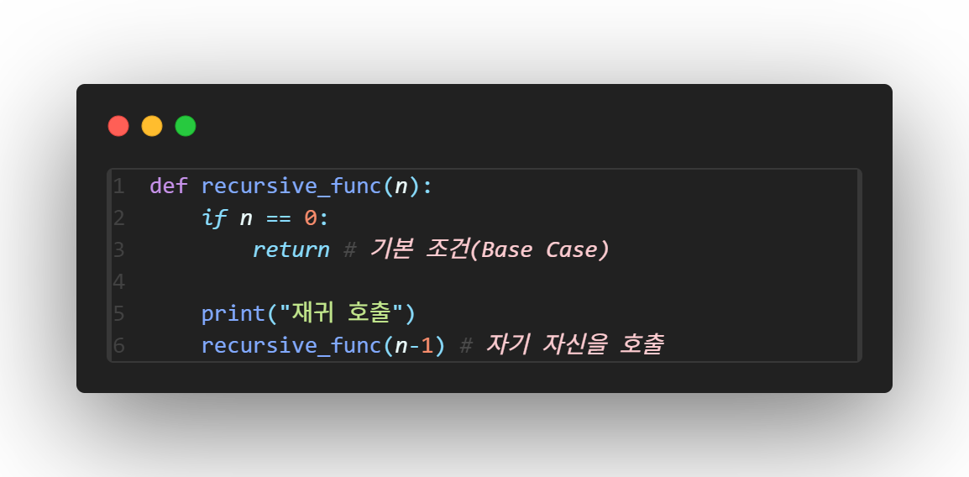
재귀 함수(Recursive Function)
✅ 재귀함수의 기본 구현

Slide 46
재귀함수의 장점
장점 | 설명
코드가 직관적이고 간결함 | 재귀 함수는 복잡한 문제를 간결하게 표현할 수 있어 코드 가독성이 높아짐.
문제 해결을 논리적으로 표현 가능 | 반복문(for, while)보다 문제의 개념을 더 자연스럽게 코드로 표현 가능 (예: DFS, 트리 탐색, 하노이의 탑 등).
일부 알고리즘에 적합 | 분할 정복(Divide & Conquer), 백트래킹(Backtracking), 트리 탐색(Tree Traversal)과 같은 문제에서는 재귀가 매우 유용함.
데이터 구조 탐색에 용이 | 연결 리스트, 그래프, 트리와 같은 재귀적 구조를 가진 데이터 구조 탐색에 적합함.

Slide 47
재귀함수의 단점
단점 | 설명
스택 오버플로우(Stack Overflow) 위험 | 너무 깊은 재귀 호출이 발생하면 스택 메모리가 초과되어 프로그램이 종료될 수 있음.
반복문보다 성능이 낮을 수 있음 | 함수 호출마다 스택 프레임이 생성되므로, 반복문보다 성능이 떨어질 수 있음.
메모리 사용량 증가 | 각 함수 호출마다 메모리가 추가로 필요하므로, 메모리 사용량이 증가할 수 있음.
중복 연산이 발생할 가능성 | 피보나치 수열처럼 같은 값을 여러 번 계산하는 경우 불필요한 연산이 많아짐.
디버깅이 어려울 수 있음 | 반복문보다 실행 흐름을 추적하기 어려울 수 있음.
🔎 스택 오버플로우: 함수 호출이 너무 깊어져 스택 메모리가 초과되면서 프로그램이 비정상적으로 종료되는 현상

Slide 48
반복문과의 비교
구분 | 재귀(Recursion) | 반복문(Iteration)
사용 방식 | 함수가 자기 자신을 호출 | for, while을 사용
코드 가독성 | 논리적으로 간결할 수 있음 | 더 직관적이고 이해하기 쉬움
메모리 사용 | 스택 메모리를 사용 (함수 호출 스택 증가) | 메모리 사용이 적음
속도 | 재귀 깊이가 깊어지면 비효율적 | 일반적으로 더 빠름
추천 상황 | 문제를 작은 문제로 나누는 경우 | 일반적인 반복 작업 (배열 순회 등)

Slide 49

실습4. 거듭 제곱
자연수 a와 b가 주어졌을 때, a의 b제곱을 계산하는 재귀 함수를 만들어 봅시다.
거듭 제곱은 다음과 같이 정의됩니다:

Slide 50
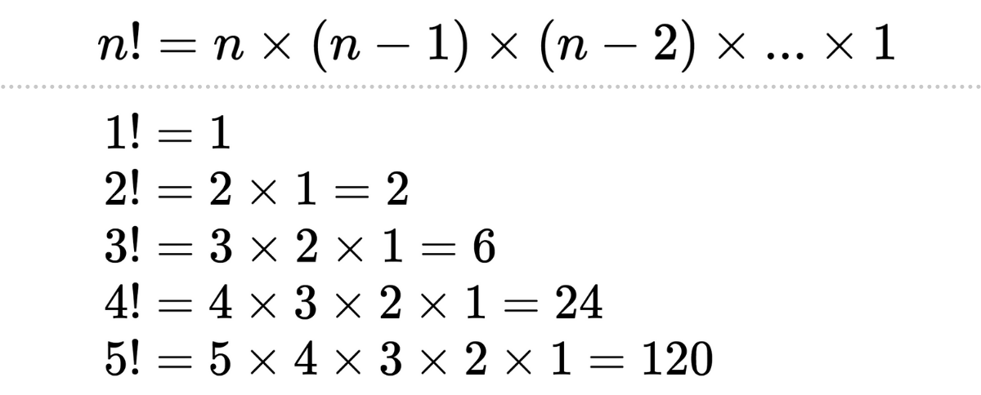
실습5. 팩토리얼(Factorial)
먼저 반복문을 활용해서 팩토리얼을 구현합니다.
1번을 바탕으로 작동 원리를 파악하고, 재귀함수를 이용해서 팩토리얼을 구현합니다.
디버거를 이용해 재귀함수의 작동을 확인합니다.

Slide 51
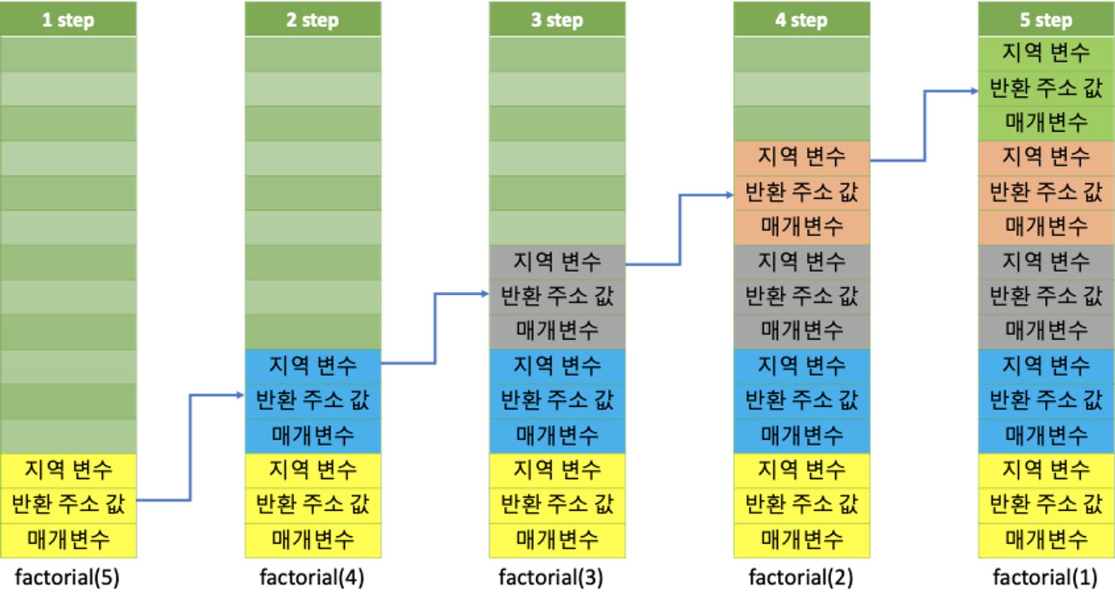
실습5. 팩토리얼(Factorial)
🔎 메모리 동작 이해
https://velog.io/@yonghyeun/%EC%9E%AC%EA%B7%80%ED%95%A8%EC%88%98%EC%9D%98-%EC%9E%A5%EC%A0%90%EA%B3%BC-%EB%8B%A8%EC%A0%90-%ED%95%B4%EA%B2%B0%EC%B1%85

Slide 52
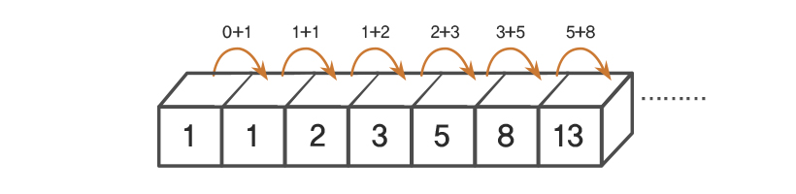
실습6. 피보나치 수열(Fibonacci Numbers)
먼저 반복문을 활용해서 피보나치 수열을 구현합니다.
1번을 바탕으로 작동 원리를 파악하고, 재귀함수를 이용해서 피보나치 수열을 구현합니다.
※ 0 이하의 수가 입력될 시 0을 리턴

Slide 53
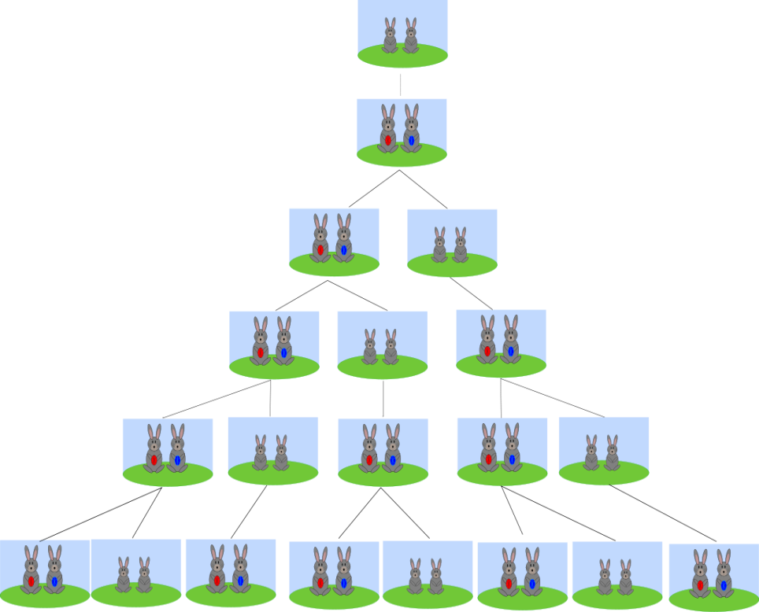
실습6. 피보나치 수열(Fibonacci Numbers)
새끼
1
첫번째 달에 새로 태어난 토끼 한쌍이 있고, 둘째달에 토끼가 커서 그대로 어른토끼 한쌍, 세째달에는 새끼를 한쌍 낳아 어른, 새끼 두쌍, 네째달에는 어른이 새끼를 낳고, 새끼는 어른이 되어 총 세쌍, 이렇게 계속 새끼를 낳고, 죽지 않는다는 가정을 세우면 피보나치의 수가 된다.
어른
1
2
3
5
8

Slide 54
람다 함수

Slide 55
람다 함수(Lambda Function)
💡 이름 없이 정의되는 익명 함수
📌 간단한 연산을 한 줄로 표현할 수 있는 함수 표현식
“Lambda expressions are a shorthand syntax for defining anonymous functions.” — 공식 문서 정의
🔎 ‘lambda’라는 이름은 수학적 함수 정의를 표현하는 방식인 ‘λ-계산법(Lambda Calculus)’에서 유래

Slide 56
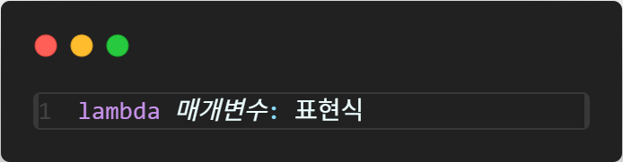
람다 함수의 문법
✅ 기본 문법
✔️ lambda 키워드로 시작, 함수 이름 없이 정의
✔️ 표현식만 사용 가능 (문장은 불가)
표현식 : 값을 만들어내는 코드 조각
문장 : 실행되지만, 값을 직접 반환하지는 않는 코드 조각
✔️ 반환값은 자동으로 결과값이 됨 (return 키워드 없음)

Slide 57
일반 함수 vs 람다 함수 비교
✅ 일반 함수와의 비교
구분 | 일반 함수 (def) | 람다 함수 (lambda)
이름 | 있음 | 없음 (익명)
길이 | 여러 줄 가능 | 한 줄로 제한
기능 | 복잡한 로직 처리 | 간단한 표현식 처리
사용 목적 | 재사용성, 구조적 설계 | 일회성, 간단한 처리

Slide 58
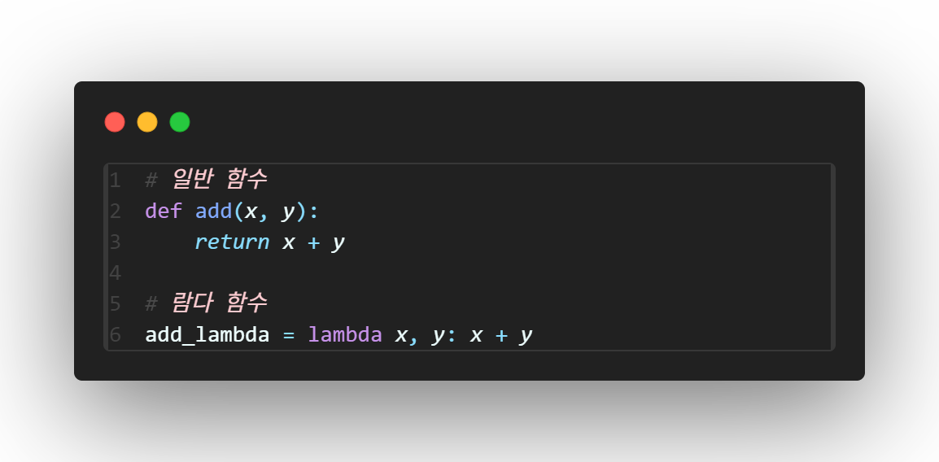
일반 함수 vs 람다 함수 비교
✅ 코드 예시

Slide 59
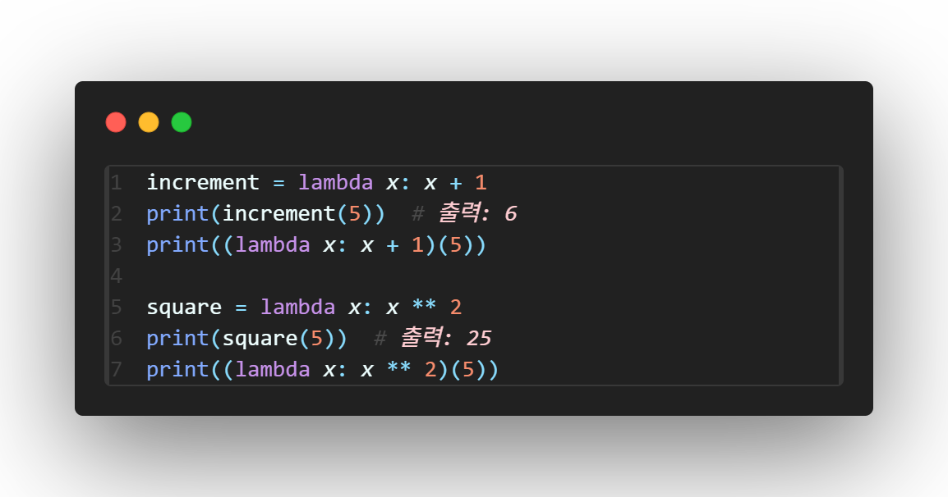
람다 함수 사용 예제
✅ 매개변수가 1개인 람다 함수

Slide 60
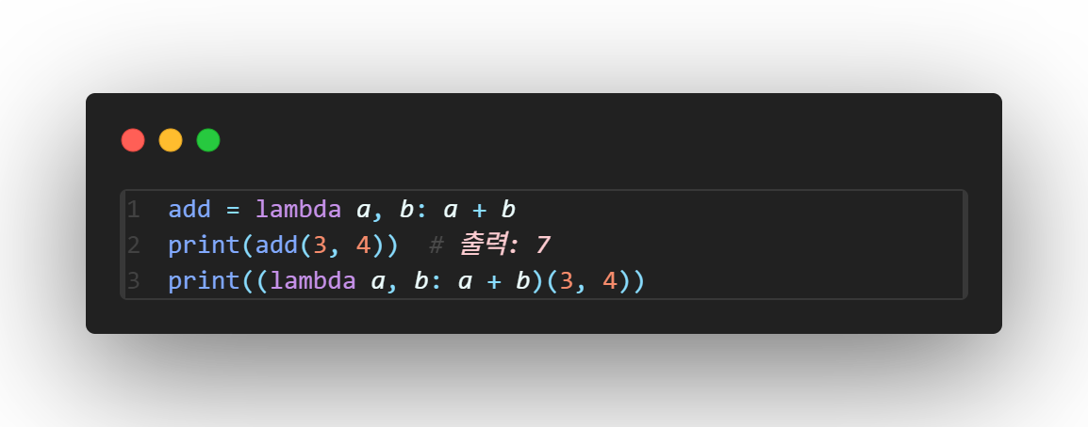
람다 함수 사용 예제
✅ 매개변수가 2개인 람다 함수

Slide 61
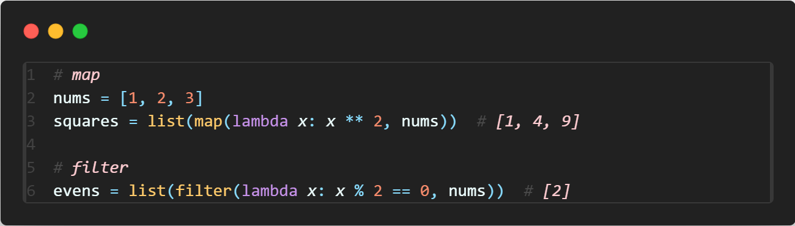
람다 함수 사용 예제
✅ map, filter와 함께 사용
↓ 리스트의 각 원소를 제곱하는 함수
↓ 짝수인 원소만 골라내는 함수
✔️ map(function, iterable) → iterable의 각 요소에 function을 적용한 결과를 반환
✔️ filter(function, iterable) → iterable의 요소 중 function의 조건을 만족하는 것만 남김

Slide 62
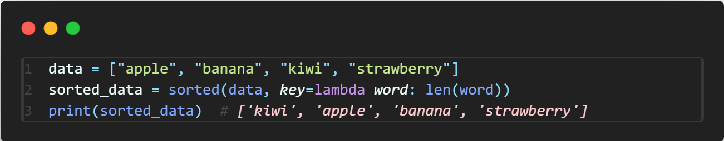
람다 함수 사용 예제
✅ sorted와 함께 사용
✔️ sorted함수의 key에는 각 요소에 대해 정렬 기준이 될 값을 반환하는 함수를 넣을 수 있음

Slide 63
람다 함수 사용 주의사항
1️⃣ 문장 사용 금지 : return, if, for 문 등은 사용 불가 (표현식만 가능)
2️⃣ 디버깅 어려움 : 익명이므로 디버깅 시 함수 이름 없음
3️⃣ 남용 주의 : 복잡한 로직은 def로 명시적으로 작성하는 것이 좋음

Slide 64
실습7. 람다 함수 연습 문제(1)
📌 문제 1. 특정 조건 만족하는 튜플만 추출
아래 학생 튜플 리스트에서 평균 점수가 70점 이상인 학생만 추출하세요.
students = [("Alice", [80, 90]), ("Bob", [60, 65]), ("Charlie", [70, 70])]
📌 문제 2. 키워드 추출 리스트 만들기
아래와 같은 문자열 리스트가 있을 때, 각 문장에서 맨 앞 단어만 추출한 리스트를 만들어보세요.
sentences = ["Python is fun", "Lambda functions are powerful", "Coding is creative"]
str.split()활용

Slide 65
실습7. 람다 함수 연습 문제(2)
📌 문제 3. 튜플 리스트를 정렬하기
이름과 나이로 구성된 튜플 리스트를 나이를 기준으로 오름차순 정렬하세요.
people = [("Alice", 30), ("Bob", 25), ("Charlie", 35)]

Slide 66
감사합니다

